Slide 1
7강. 생명 주기(life cycle) 와 범위(scope)
스프링 컨테이너 생명 주기
스프링 빈 생명 주기
스프링 빈 범위
Lecturer Kim Myoung-Ho
Nickname 블스
blogstudy@naver.com

Slide 2
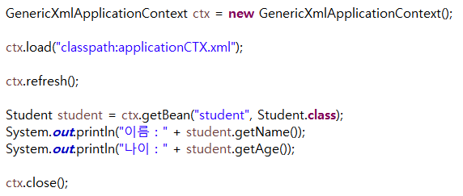
7-1. 스프링 컨테이너 생명 주기(servlet생명주기와 유사)
스프링 컨테이너 생명 주기에 대해서 살펴 봅니다.
(spring_7_1_ex1_springex)
스프링 컨테이너 생성
스프링 컨테이너 설정
Bean 초기화
스프링 컨테이너 사용
스프링 컨테이너 종료

Slide 3
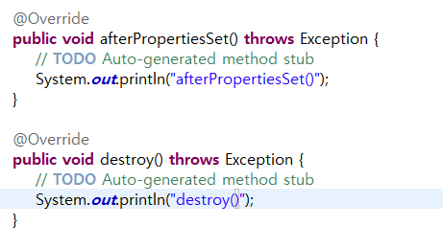
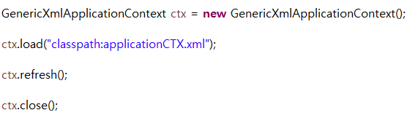
7-2. 스프링 빈 생명 주기
스프링 빈 생명 주기에 대해서 살펴 봅니다. (bean클래스에 인터페이스를 구현하여 추상 메서드를 재정의)
(spring_7_2_ex1_springex)
1) implements InitializingBean, DisposableBean (설정시 호출,소멸시 호출하는 메서드)
빈 초기화 과정에서 호출 됩니다.
빈 소멸 과정에서 생성 됩니다.
[참고 하세요]
ctx.close()의 경우 컨테이너가 소멸 하는 단계입니다. 컨테이너가 소멸 하면, 빈은 자동 소멸 됩니다.
빈만 소멸하게 한다면, student.destroy() API를 이용하면 됩니다. 한번 해보세요.^^

Slide 4
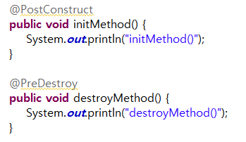
7-2. 스프링 빈 생명 주기
2) @PostConstruct, @PreDestroy(어노테이션으로 설정,소멸시 호출)
빈 초기화 과정에서 호출 됩니다.
빈 소멸 과정에서 생성 됩니다.
<!-- annotation을 이용한 메서드 구현 -->
<context:annotation-config />를 xml에 추가(data class가 annotaion을 사용시)

Slide 5

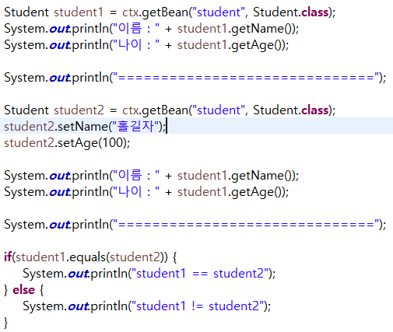
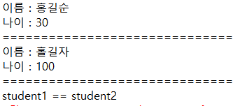
7-3. 스프링 빈 사용범위(scope)
스프링 컨테이너가 생성되고, 스프링 빈이 생성 될 때, 생성된 스프링 빈은 scope을 가지고 있습니다.
범위란 쉽게 생각해서 해당하는 객체가 어디까지 영향을 미치는지 결정하는 것이라고 생각하면 됩니다.
(spring_7_3_ex1_springex)
Singleton이 디폴트로 여태 실습이 모두 싱글톤

Slide 6
Scope 속성 값
설명
singleton
하나의 Bean 정의에 대해서 Spring IoC Container 내에 단 하나의 객체만 존재한다. default값
prototype
하나의 Bean 정의에 대해서 다수의 객체가 존재할 수 있다.
request
하나의 Bean 정의에 대해서 하나의 HTTP request의 생명주기 안에 단 하나의 객체만 존재한다; 즉, 각각의 HTTP request는 자신만의 객체를 가진다. Web-aware Spring ApplicationContext 안에서만 유효하다.
session
하나의 Bean 정의에 대해서 하나의 HTTP Session의 생명주기 안에 단 하나의 객체만 존재한다. Web-aware Spring ApplicationContext 안에서만 유효하다.
global session
하나의 Bean 정의에 대해서 하나의 global HTTP Session의 생명주기 안에 단 하나의 객체만 존재한다. 일반적으로 portlet context 안에서 유효하다. Web-aware Spring ApplicationContext 안에서만 유효하다.

